Slide 1








Vol.5
Power Automate 入門講座
PA45 【総復習回】
第5回： 4つのアクションを組み合わせよう
まとめ総合フロー
（Initialize / Set / Condition / Apply to Each）
Theme 4つのアクションを組み合わせたフローを作る
Target はじめての方（プログラミング知識ゼロでOK）
Time 約10分ハンズオン
学んだこと・気づいたことを #PA45 でリアルタイムに投稿しよう！スクショOK！
Notes:
【オープニング】
第5回へようこそ！今日はついに「総復習回」です。
第1〜4回で学んだ4つのアクション、
Initialize variable・Set variable・Condition・Apply to each、
今日はこれを全部つなげて1本のフローを作ります。
料理に例えると——
バラバラに覚えた食材を、今日初めて一つの料理として仕上げる日です。
今日が終わると「あ、自動化ってこういうことか！」という感覚がつかめると思います。
それでは早速いきましょう！

Slide 2








INTRODUCTION
Concept
PA45とは？
忙しい人のための
45分ハンズオン
45分完結
実践型ハンズオン
一緒に作る
長時間の研修は不要。
要点だけを凝縮して
最短でスキル習得。
座学だけではありません。
その場で実際に手を動かし
「使える」技術を学びます。
ゼロから一緒に作ることで
仕組みを理解します。
Power Automate 未経験・知識ゼロでも大丈夫！
Power Automate for Beginners
学んだこと・気づいたことを #PA45 でリアルタイムに投稿しよう！スクショOK！
Copyright © PA45
Notes:
【PA45の紹介】
PA45は毎週木曜夜に開いている、45分完結のPower Automateハンズオン勉強会です。
3つの特徴をおさらいします。
・45分完結：長い研修は不要。要点だけ凝縮しています。
・実践型：座学ではなく、今日この場で実際に手を動かします。
・一緒に作る：ゼロから一緒に作ることで、仕組みを体感で理解できます。
プログラミング経験はまったく必要ありません。
むしろ「全然知らない」という方が一番伸びます。安心して進めてください。

Slide 3


























PA45 Online Course
Guidelines
ご参加にあたってのお願い （ルール）
みんなで気持ちよく
学ぶために
チャットは気軽に
どうぞ
講座の録画について
後日YouTube公開予定
「できました！」の声など大歓迎
誹謗中傷・不適切な発言は禁止
表示名が映る場合があります
小さな質問でもOKです
お互いを尊重し合いましょう
匿名参加で非表示にできます
反応があると講師も嬉しいです
アウトプットで学びが定着
初心者大歓迎の講座です
#PA45 をつけて投稿しよう！
難しい専門用語は使いません
「作ったフロー」「気づき」など何でもOK
置いてけぼりにならないようゆっくり進行
投稿は運営の励みになります！
安心してご参加ください
学んだこと・気づいたことを #PA45 でリアルタイムに投稿しよう！スクショOK！
Power Automate for Beginners
Copyright © PA45
Notes:
【ルールの説明】
ルールはシンプルです。
📌 学び合うために
・誹謗中傷・不適切な発言はNG。みんなで気持ちよく学びましょう。
・質問はチャットへ。「できた！」の声も大歓迎です。
📌 録画について
後日YouTubeで公開予定です。表が映る場合があります。
匿名参加の方はご安心ください（名前非表示にできます）。
📌 アウトプットで学びが定着！
・#PA45 でXに投稿してみましょう。
・「作ったフロー」「気づき」など何でもOKです。
初心者大歓迎の講座なので、分からなくて当然。
遠慮なく「？」を投げてください！

Slide 4














Power Automate 45 (PA45)
今日も一緒に “1粒だけ” 深掘りします！
主な活動・実績
社内講座の実施
PA／Copilot ハンズオン講座などを開催し、社内のDXを推進
外部コミュニティ登壇
Haru
広島コミュニティ「PLUG」運営。外部コミュニティ登壇
X (Twitter) での情報発信
Power Platform / DX 推進
初心者向けPAチップスを2日に1回継続発信中！
社内外のコミュニティ運営
Power Automate 45 (PA45)
・社内PowerPlatformコミュニティ
45分の“1粒ハンズオン”を毎週開催・運営
・広島コミュニティ PLUG 運営
Power Automate 初心者支援が専門
今日は「できた！」を一緒に作っていきましょう😊
Notes:
【自己紹介】
改めまして、Haruといいます。
普段は社内でPower Automateを使ったDX推進・研修を担当しています。
地域のPower Platformコミュニティ（PLUG）にも参加しており、
Power AutomateとCopilotを中心に情報発信をしています。
XではPower Automate初心者向けのTipsを毎日発信中です。
フォローしてもらえると嬉しいです（@isamu_Automate）。
今日も一粒だけ深掘りして、一緒に作っていきましょう！

Slide 5









PA45｜第5回
今日やること（3つだけ）
Agenda
1
2
3
4つのアクションの役割を整理する
フローの全体像を組み立てる
組み合わせフローを実際に動かす
Initialize variable・
Set variable・
Condition・
Apply to eachの
役割を復習します。
4つのアクションを
つなぐフロー構成をステップで理解します。
未対応件数をカウントするフローを完成させます。
学んだこと・気づいたことを #PA45 でリアルタイムに投稿しよう！スクショOK！
Power Automate for Beginners
Copyright © PA45
Notes:
【今日のゴール説明】
今日やることは3つだけです。
① 4つのアクションの役割を整理する
Initialize variable・Set variable・Condition・Apply to each、
それぞれが何をするものか、ざっと復習します。
② フローの全体像を組み立てる
4つのアクションをどうつなぐか、流れをステップで理解します。
③ 組み合わせフローを実際に動かす
未対応件数をカウントするフローを完成させます。
「全部分からなくて当然」という前提で進めます。
「あ、こういうことか」が1つでも増えれば今日は大成功です！

Slide 6



Vol.5
今日のポイント ３つ
① アクションは組み合わせて初めて"本当の自動化"になる
変数・繰り返し・条件分岐がそろうと、複雑な業務も1本のフローで自動化できます。
「これ自動化できる」の判断基準が身につく瞬間です。
② 変数はフロー全体で使えるメモ帳
Initialize variableで作った変数は、Apply to eachのループの中でも外でも使えます。
Set variableで値を足し続けることで、カウンターとして機能します。
③ Apply to eachの中にConditionを入れると"条件付き繰り返し"が実現できる
ループしながら条件を判定することで、全件処理＋場合分けが同時に実現できます。
今日覚えた組み合わせが、あなたの自動化の幅を一気に広げます。
#PA45
Notes:
【今日の核心・先出し】
結論から先にお伝えします。今日の最重要ポイントは3つです。
① アクションは組み合わせて初めて「本当の自動化」になる
変数・繰り返し・条件分岐、それぞれ単体でも使えますが、
組み合わさったとき、複雑な業務を1本のフローで自動化できます。
「これ自動化できる！」の判断基準が今日つかめます。
② 変数はフロー全体で使えるメモ帳
Apply to eachのループの中でも外でも使えます。
「今いくつカウントしたか」を覚えておく役割です。
③ Apply to eachの中にConditionを入れると「絞り込み繰り返し」ができる
リストを1件ずつ見ながら、条件に合うものだけ処理する、
この組み合わせが実務で超よく使うパターンです。
この3つを体感するのが今日のミッションです！

Slide 7
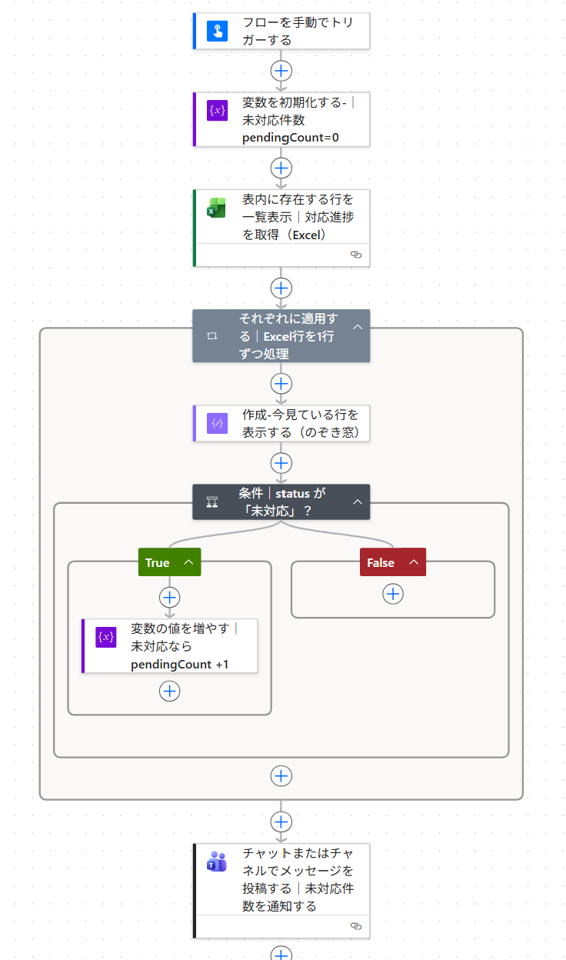
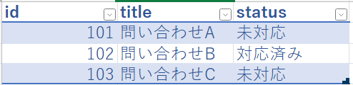


Vol.5
Excelの未対応データをチェックする実務フロー
未対応件数は
２件です。
#PA45
Notes:
【今日作るフローの全体像】
今日作るフローを一言で言うと——
「Excelの表を見て、未対応の案件を数えて、Teamsに知らせる」フローです。
画面を見てください。
Excelに問い合わせリストがあります。
statusが「未対応」「対応済み」「未対応」と並んでいますね。
このフローは、Excelを上から順番に見ていって、
未対応の件数を数えて、最後に「未対応件数は2件です」とTeamsに通知します。
みなさんの職場でも毎朝こういう確認作業、ありませんか？
Excelを開いて件数を目視チェックして……という作業を
フローが自動でやってくれるようになります。

Slide 8
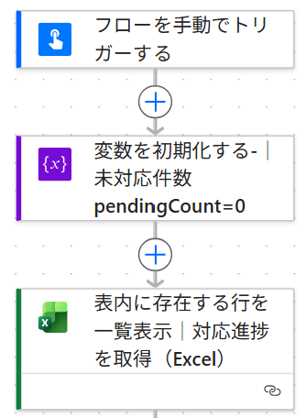

Vol.5
Excelの未対応データをチェックする実務フロー（前半）
0
pendingCount
変数の箱を作る
#PA45
Notes:
【前半：変数の準備】
フローの最初は2ステップです。
STEP 1：手動でトリガーする
今回は「手動トリガー」でフローを動かします。
ボタンを押したら始まるイメージです。
STEP 2：変数を初期化する（pendingCount = 0）
pendingCount という変数を作って、最初の値を0にします。
ここで大事なのが「なぜ最初に0にするか」です。
例えると——冷蔵庫に古い食材が残ったまま料理を始めると、
前回のものと混ざってしまいますよね。
変数も同じで、最初にゼロリセットしておかないと
前の実行結果が残ってしまいます。
「空の箱を用意する」それだけです！

Slide 9
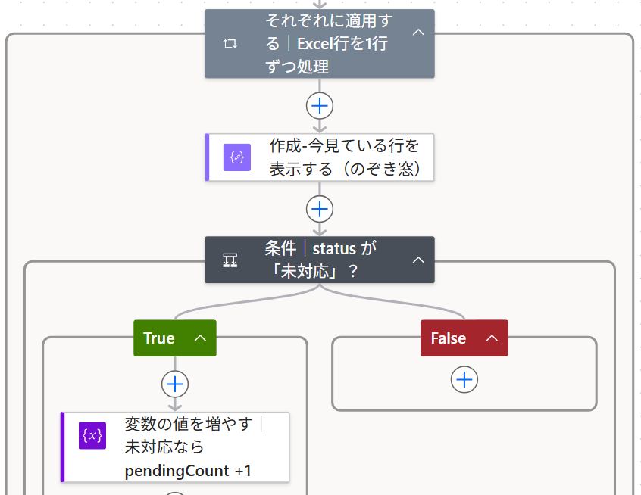


Vol.5
それぞれに適用する（Apply to Each）はどんな働き？
３行を１行づつ処理する
１行づつ分割する
→後続に渡す
#PA45
Notes:
【Apply to eachの説明】
Apply to eachは「リストの中身を1件ずつ処理するループ」です。
Excelに3行データがあれば、3回繰り返します。
10行あれば10回、100行あれば100回。
分かりやすい例えは——工場のコンベアベルトです。
ベルトの上を流れてくる商品を、一つひとつ検品するイメージです。
右側の図を見てください。
・1行目（問い合わせA：未対応）を処理
・2行目（問い合わせB：対応済み）を処理
・3行目（問い合わせC：未対応）を処理
このとき「今処理しているデータ」のことを Current item といいます。
コンベアに今乗っている商品が Current item です。
ポイント：Apply to eachは「全件見る」アクション。
その中で「何をするか」は自分で決めます。

Slide 10

Vol.5
Excelの未対応データをチェックする実務フロー（前半）
１行づつ【条件】に照らし合わせていく
未対応
【未対応】ですか？
対応済み
未対応
条件おじさん
#PA45
Notes:
【Conditionの説明】
Apply to eachのループの中にConditionを入れます。
Conditionは「条件おじさん」です（笑）
流れてきたデータのstatusを見て、
「これは未対応ですか？」と確認します。
・はい → カウントする
・いいえ → スルーして次へ
図の「条件おじさん」を見てください。
問い合わせAが来たとき、「未対応？」と確認して……
「未対応」なので右側（True）に進みます。
これ、実は人が毎朝やっている作業と全く同じです。
Excelを見て「未対応かどうか」を目で確認して、
件数を紙に書き足している作業を、フローが代わりにやります。
Conditionのポイント：
「True（はい）」と「False（いいえ）」の2つのルートに分かれる。
それだけ覚えておけばOKです！

Slide 11
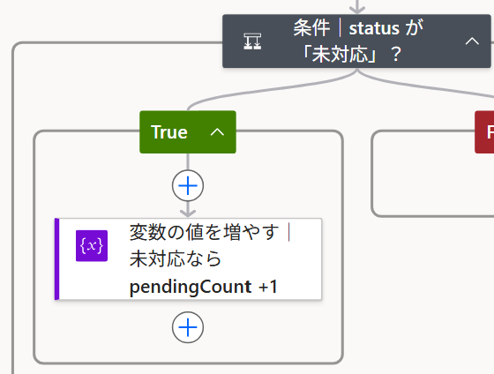
【変数の値を増やす】アクションで
『未対応』をカウントする
Vol.5
未対応
未対応
0
1
２
pendingCount
pendingCount
pendingCount
変数の値を増やす
#PA45
Notes:
【Set variable でカウントアップ】
Conditionで「未対応」と判定されたとき、
「変数の値を増やす」アクションでpendingCountを +1 します。
図の下を見てください。
・最初：pendingCount = 0（空の箱）
・1件目の未対応を見つけた → pendingCount = 1
・2件目の未対応を見つけた → pendingCount = 2
対応済みの行はスルーするので、カウントされません。
例えると——
スーパーのレジで「袋が必要な方だけ手を挙げてください」と確認して、
手が上がった人の数だけカウンターを押すイメージです。
3行ループが終わった時点で、
pendingCount の中に「未対応の件数」が入っています。
これを後でTeamsに送れば「未対応件数は〇件です」と通知できます。
変数＋ループ＋条件分岐、3つ合わさって完成です！

Slide 12



Use Cases
4つのアクション組み合わせ
実務で使える自動化
勤怠集計
申請振り分け
テスト結果集計
出勤リストから出勤を
自動カウント
種類別に件数を集計
点数リストから
合格者数を算出
出勤リストをループ
→Condition で出勤判定
→Set variable でカウント
申請リストをループ
→Condition でカテゴリ判定
→変数に件数を加算
点数リストをループ
→Condition で合否判定
→合格者数をカウント
Apply to each
＋Condition
＋Set variable
Apply to each
＋Condition
＋Set variable
学んだこと・気づいたことを #PA45 でリアルタイムに投稿しよう！スクショOK！
Power Automate for Beginners
Copyright © PA45
Notes:
【実務への応用】
今日覚えたパターン——
Apply to each ＋ Condition ＋ 変数の組み合わせは、
実はたくさんの実務に使えます。
3つの例を見てください。
📊 勤怠集計
出勤リストをループして、Conditionで出勤判定、Set variableでカウント。
今日作ったフローとほぼ同じ構造です。
📋 申請振り分け
申請リストをループして、Conditionでカテゴリ判定、変数で合計を加算。
📝 テスト結果集計
点数リストをループして、Conditionで合否判定、合格者数をカウント。
全部「同じ型」です。
今日作ったフローが「テンプレート」になります。
中身の条件と変数を変えるだけで、様々な業務に応用できます。
「これ、職場で使えそう」と思ったものはありましたか？
ぜひ#PA45でシェアしてください！

Slide 13





Next Action
🎁 Special Gift
アンケートのお願い
PA45 バッジ
所要時間：約1分
今日のアクション名 ＋ 開催日入り
チャットをご確認ください
このあとチャット欄にアンケートURLを貼ります。
？
安心の匿名フォーム
バッジ送付ご希望の方のみ送信用の
メールアドレスを記入（任意）
チャット欄にURLを貼り付けます
後日、XのDMでお届けします
Power Automate for Beginners
Copyright © PA45
PA45｜第5回
#PA45
学んだこと・気づいたことを #PA45 でリアルタイムに投稿しよう！スクショOK！
|
Notes:
【クロージング】
お疲れさまでした！今日も一緒に作り切りましたね。
今日のおさらいを30秒で——
・Initialize variable：最初に変数を0でリセット（空の箱を用意）
・Apply to each：Excelを1行ずつ処理（コンベアベルト）
・Condition：未対応かどうかを判定（条件おじさん）
・Set variable：件数を+1してカウントアップ
この4つが合わさって「自動集計フロー」になりました。
最後にアンケートへのご協力をお願いします！
チャット欄にURLを貼ります。1分で終わります。
メールアドレスを入力してくださった方にはPA45バッジをXのDMでお届けします。
今日の気づきや感想を #PA45 でポストしてもらえると嬉しいです。
来週もお待ちしています！ありがとうございました！

